Slide 1
CARRERA DE INGENIERÍA MECATRÓNICA
DISEÑO, ACONDICIONAMIENTO E IMPLEMENTACIÓN DE UN SISTEMA DE ADQUISICIÓN Y TRATAMIENTO DE IMÁGENES Y REDISEÑO DE SISTEMAS MECÁNICOS PARA UNA PLATAFORMA CNC DE CORTE POR LÁSER
REALIZADO POR: AGUIRRE BALCÁZAR, NICKY BOLÍVAR
BAUTISTA TOAPANTA, CÉSAR MICHAEL
DIRECTOR: ING. CORTEZ PAZMIÑO, BYRON HERNAN
SANGOLQUÍ – ECUADOR
2016
Notes:
Presentación amena y agradecimiento a los asistentes

Slide 2
CONTENIDO
Objetivos
Introducción
Antecedentes
Estado del arte
Diseño y Construcción
Conclusiones y Recomendaciones

Slide 3
OBJETIVOS
General
Desarrollar un sistema de adquisición y tratamiento de imágenes para la plataforma CNC de corte por láser del Laboratorio de Manufactura.
Notes:
Leer el objetivo y explicar que el sistema es una parte de un proyecto general

Slide 4
OBJETIVOS
Específicos
Crear un software que permita integrar el proceso de conversión de una imagen hasta el archivo deseado en código G.
Implementar nuevos sistemas para el ingreso de imágenes que serán maquinados en la plataforma de corte láser
Resolver problemas de diseño del sistema de refrigeración existente en la plataforma de corte láser.
Notes:
Decir los objetivos de forma similar con diferentes palabras a las escritas

Slide 5
OBJETIVOS
Específicos
Diseñar e instalar un sistema de extracción de gases
Rediseñar el sistema de aire comprimido que se encuentra en el cabezal de la plataforma de corte láser.
Notes:
Decir los objetivos de forma similar con diferentes palabras a las escritas

Slide 6
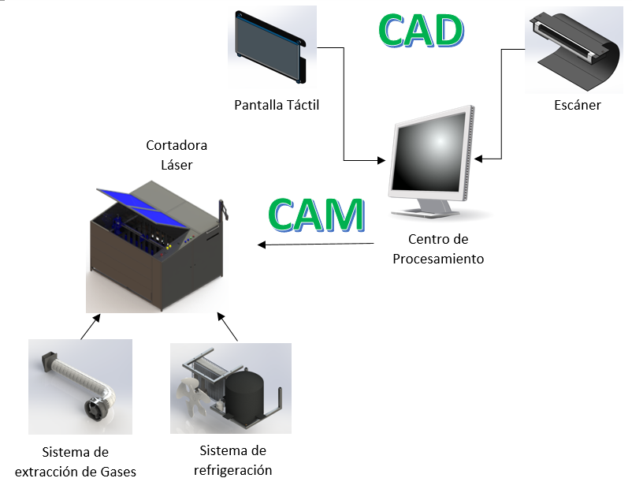
Introducción
Notes:
Explicar de manera entendible el proyecto realizado y dar ejemplos de lo q se puede hacer

Slide 7
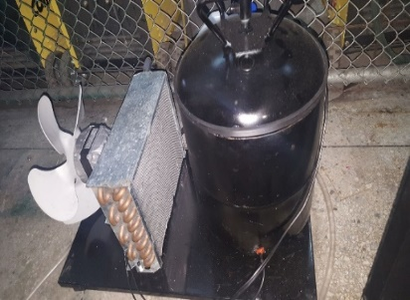
Antecedentes
PLATAFORMA CNC DE CORTE POR LÁSER
Ubicación | Laboratorio de máquinas y herramientas de la Universidad de las Fuerzas Armadas - ESPE
Operación | Cortado y grabado de acrílico y madera MDF con espesores hasta 6mm
Software Controlador | Control de motores y potencia del láser → Mach 3 Diseño y procesamiento de imágenes → SolidWorks y LazyCam
Sistema de Refrigeración | Si → Fuera de la máquina
Sistema de Extracción de Gases | No posee la máquina
Notes:
Hablar de la robótica móvil y una breve reseña del cuadro sinóptico

Slide 8
ESTADO DEL ARTE
SISTEMAS CAD/CAM
Tecnología CAD | Una o varias computadoras que realizan cálculos y operaciones dentro del proceso.
Ventajas CAD | Rapidez de cálculo Cambiar la perspectiva del diseño de objetos
Tecnología CAM | Una o varias computadoras que llevan a cabo funciones de organización, programación y control de operaciones.
Ventajas CAM | Automatizar la producción Disminución del tiempo de producción Minimiza las situaciones de riesgo para operarios
Notes:
Hablar de la robótica móvil y una breve reseña del cuadro sinóptico

Slide 9
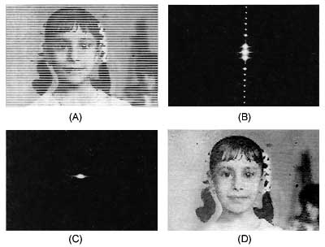
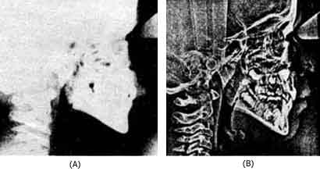
ESTADO DEL ARTE
PROCESAMIENTO DE IMÁGENES
Adquisición
Tratamiento
Presentación
Óptico
Digital
Notes:
Hablar sobre extraer imágenes y procesarlas aislando características especificas
(a) imagen original, con líneas de barrido, tipo imagen de televisión; (b) transformada de Fourier del objeto; (c) transformada de Fourier modificada, después de filtrar y (d) imagen procesada, sin las líneas de barrido

Slide 10
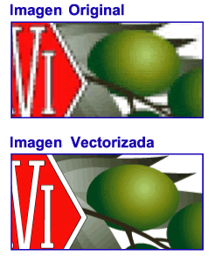
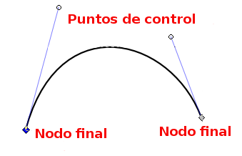
ESTADO DEL ARTE
Vectorización de imágenes
Formas de vectorización
Curva Bézier
Contorno
Línea Central
Notes:
Hablar de convertir imágenes digitales ya procesadas, las cuales están conformadas por pixeles, en imágenes digitales formadas por vectores.
Línea central: genera los contornos de la imagen, creando así formas definidas sin relleno
Contorno: ajustar las líneas a los contornos del dibujo, creando una serie de formas que serán negras, blancas o tendrán un color, pero sin que se observen las líneas de contorno.

Slide 11
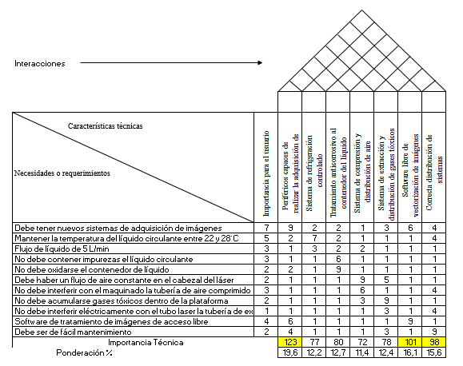
DISEÑO
DESPLIEGUE DE LA FUNCIÓN DE CALIDAD (QFD)

Slide 12
DISEÑO
Clasificación en módulos
# | MÓDULO | SUBSISTEMAS | FUNCIONES
1 | Adquisición y Tratamiento de Imágenes | Escáner | Adquisición de imágenes
 |  | Pantalla Touch | Adquisición de imágenes
 |  | Software Libre | Vectorización de imágenes
2 | Sistema de Refrigeración | Contenedor | Almacenar el líquido
 |  | Bomba | Circulación de líquido
 |  | Sensor | Medir temperatura del líquido
 |  | Filtro | Retener impurezas
3 | Sistema de Aire Comprimido | Compresor | Generar flujo de aire
 |  | Manguera de aire | Direccionar flujo de aire
4 | Sistema de extracción de gases | Extractor | Extraer aire
 |  | Tubería de gases | Direccionar flujo de gases
Notes:
Clasificación en módulos

Slide 13
Etapas de desarrollo
Sistemas mecánicos
Sistema electrónico
Software y Control
Sistema de adquisición de imágenes

Slide 14
Etapas de desarrollo
Sistemas mecánicos
Sistema electrónico
Software y Control
Sistema de adquisición de imágenes

Slide 15
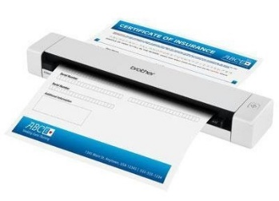
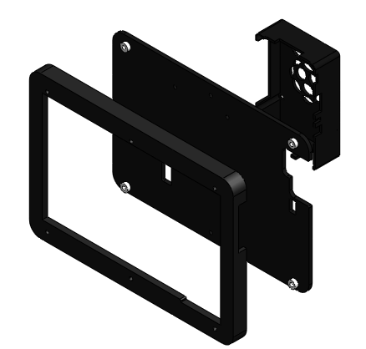
SISTEMA DE ADQUISICIÓN DE IMÁGENES
Diseño y selección de los elementos
Escáner portátil DS-620
Pantalla táctil capacitiva de 7’’
Soporte escáner
Piezas plásticas ABS
Notes:
Explicación de cada elemento

Slide 16
SISTEMA DE ADQUISICIÓN DE IMÁGENES
Escáner
Notes:
Explicar la idea de forma general

Slide 17
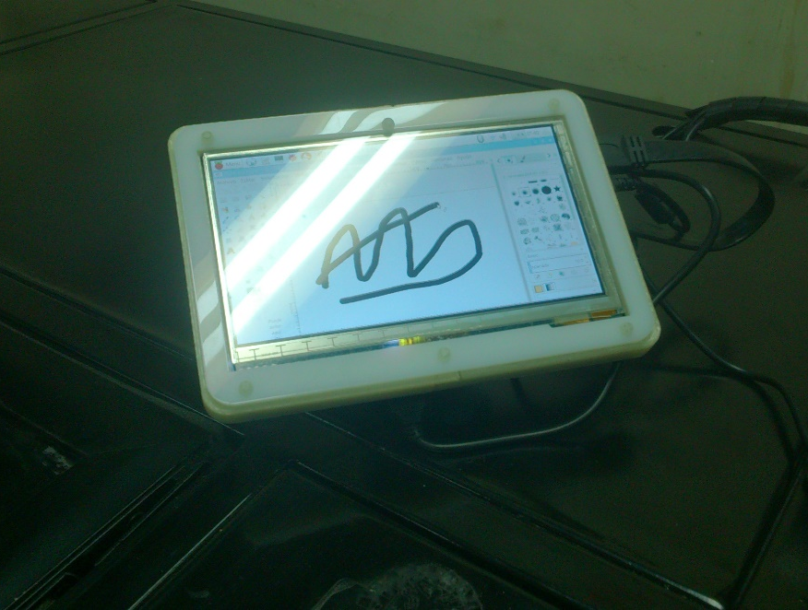
SISTEMA DE ADQUISICIÓN DE IMÁGENES
Pantalla Táctil
Notes:
Explicacr que el diseño usa un rodamiento

Slide 18
Etapas de desarrollo
Sistemas mecánicos
Sistema electrónico
Software y Control
Sistema de adquisición de imágenes

Slide 19
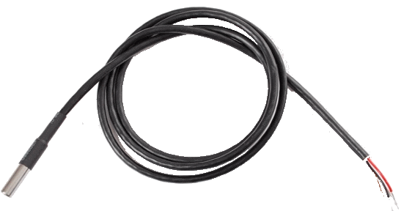
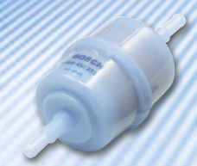
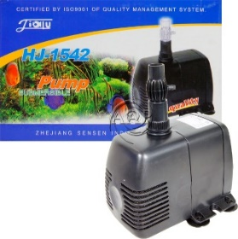
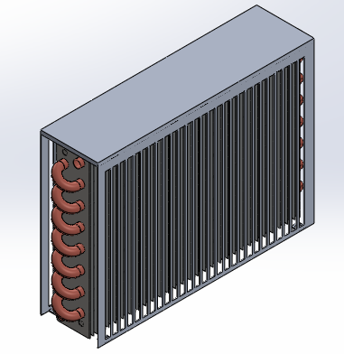
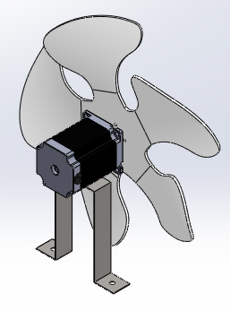
SISTEMAS MECÁNICOS
Sistema de Refrigeración
Diseño y selección de elementos
Contenedor
Sensor Dallas DS18B20
Filtro Universal de Gasolina
Bomba de Agua
Radiador
Ventilador

Slide 20
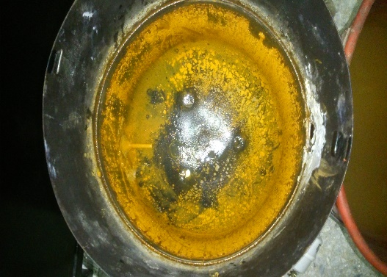
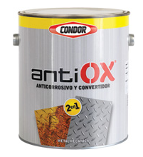
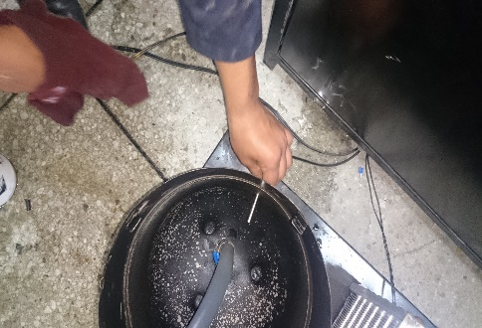
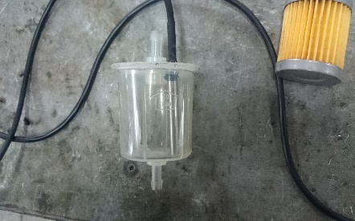
SISTEMAS MECÁNICOS
Diseño y construcción de elementos sistema de refrigeración
Contenedor
Antes
Después
Sensor Dallas

Slide 21
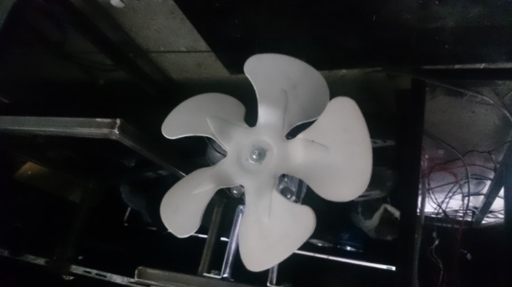
SISTEMA MECÁNICO
Diseño y construcción de elementos sistema de refrigeración
Radiador y Ventilador
Especificaciones
Voltaje AC | 110 V
Velocidad | 1300 RPM
Diámetro Exterior | 250 mm
Especificaciones
Material | Cobre
Longitud | 14 m
Diámetro Interior | 9 mm

Slide 22
SISTEMAS MECÁNICOS
Diseño y construcción de elementos sistema de refrigeración
Transferencia de calor por convección forzada
Requerimientos
Flujo Agua | 5 L/min
Temperatura Agua | 28 °C
Velocidad Agua | 1.3 m/s
Temperatura Aire | 15 °C
Velocidad Aire | 17.075 m/s
Constantes
Viscosidad cinemática | Agua 1.003 x 10⁻⁶ m²/s
 | Aire, 1.5 x 10⁻⁵ m²/s.
Viscosidad Dinámica | Agua 1.003 x 10⁻³ kg/m.s
 | Aire, 1.5 x 10⁻⁵ kg/m.s.
Conductividad Térmica | Agua 0.58 W/m.K
 | Aire, , 0.026 W/m.K
 | Cobre, 385 W/m.K
Calor Específico | Agua 4186.8 J/Kg.°K
 | Aire, , 1012 J/Kg.°K
 | Cobre, 390 J/Kg.°K

Slide 23
SISTEMAS MECÁNICOS
Diseño y construcción de elementos sistema de refrigeración
Transferencia de calor por convección forzada
Número de Reynolds
$$Re=\frac{V×d}{υ}$$
Resultados
Número Reynolds | Agua = $11665.01$
 | Aire = $11345.53$
Número Prandlt | Agua = $7.24$
 | Aire = $0.584$
Número Nusselt | Agua = $4.498$
 | Aire = $53.213$
Coeficiente de transferencia de calor | Agua = 289.88 $\left[\frac{W}{m.°K}\right]$
 | Aire = $138.38 \left[\frac{W}{m.°K}\right]$
Número de Prandlt
$$Pr=\frac{μ×c}{K}$$
Número de Nusselt
$$Nusselt=0.023{\left(Re\right)}^{0.8}×{\left(Pr\right)}^{0.3}$$
Coeficiente de transferencia de calor
$$h=\frac{Nusselt×K}{d}$$
Notes:
K: Conductividad térmica d: Diámetro interno del ducto de cobre.$μ$: Viscosidad Dinámica, c: Calor Específico, V: Velocidad de desplazamiento$, υ$: Viscosidad Cinemática

Slide 24
SISTEMAS MECÁNICOS
Diseño y construcción de elementos sistema de refrigeración
Transferencia de calor por convección forzada
Coeficiente global de transferencia
de calor entre el agua y el aire
Verificación de longitud
de tubería de cobre
$$\left.Q_{TOTAL}=U×A_{i}×(T_{agua}−T_{aire}\right)$$
$$U=\frac{1}{\frac{1}{h_{i}A_{i}}+\frac{\ln\left(\frac{r_{e}}{r_{i}}\right)}{2π×K_{cobre}×L}+\frac{1}{h_{e}A_{e}}}$$
$$U=\frac{Q_{TOTAL}}{\left.A_{i}×(T_{agua}−T_{aire}\right)}$$
$$L=U×\frac{1}{2π}\left(\frac{1}{h_{i}r_{i}}+\frac{\ln\left(\frac{r_{e}}{r_{i}}\right)}{K_{cobre}}+\frac{1}{h_{e}r_{e}}\right)$$
$$U=60474.15 \left[\frac{W}{m^{2}.°K}\right]$$
$$\left.L=13.3 [m\right]$$
Notes:
Q_{total}: Calor cedido por el agua destilada al aire (50W), A_{i}: Sección interior del ducto de cobre

Slide 25
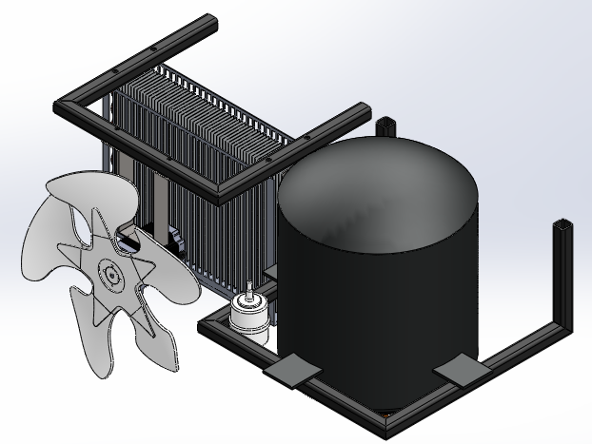
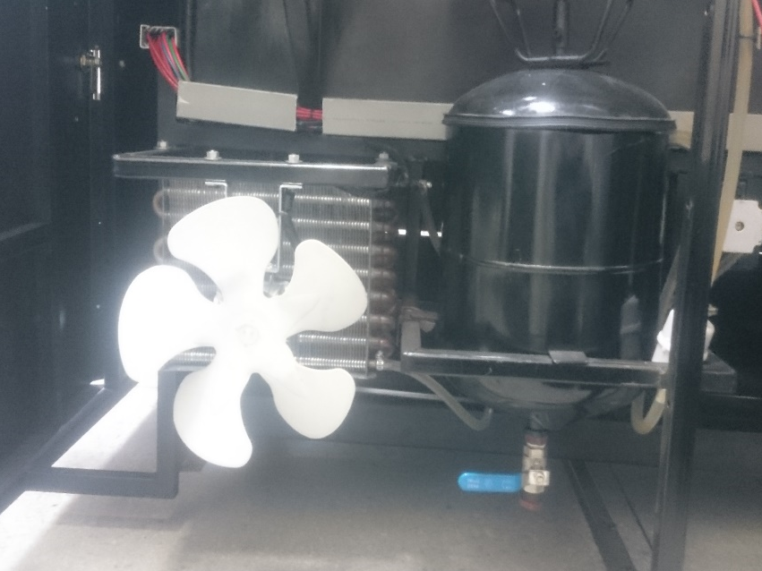
SISTEMAS MECÁNICOS
Diseño final del sistema de refrigeración

Slide 26
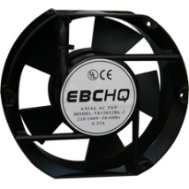
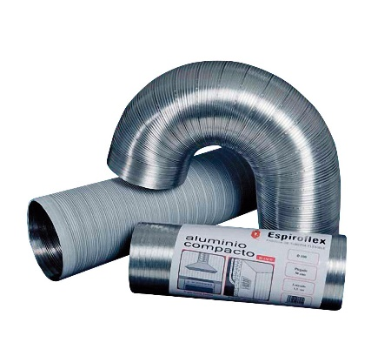
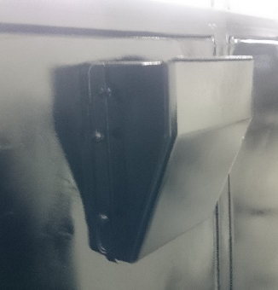
SISTEMAS MECÁNICOS
Sistema de Extracción de Gases
Diseño y selección de elementos
Ventilador Axial
EBCHQ 35W
Ducto de Aluminio
Campana de expulsión
De Gases

Slide 27
SISTEMAS MECÁNICOS
Diseño y construcción de elementos sistema de extracción de Gases
Caudal total mínimo
Constantes
Velocidad del sonido | 343 m/s
Presión Atmosférica | 101325 Pa
Densidad del aire a 20°C | 1.272 kg/m3
$$R=\frac{\dot{m_{p}}}{\dot{m_{f}}}$$
$$Q_{f}=\frac{0.018\frac{kg}{h}}{1.6\frac{kg}{h} ×0.001}$$
Velocidad del sonido
para el cantón de Rumiñahui
$$Q_{f}= 11.25\frac{m^{3}}{h}$$
$$c=\sqrt[2]{\frac{P_{Tot}}{ρ}}=321.31\frac{m}{s}$$
$$Q_{f}= 13.5\frac{m^{3}}{h}$$
20%
4.8% c $V=15.9 m/s$
Notes:
$\dot{m_{p}}$= Flujo másico de partículas, $\dot{m_{f}}$= Flujo másico de aire y gas a extraer.
R = proporción entre gases y partículas, V = velocidad de captación de los contaminantes

Slide 28
SISTEMAS MECÁNICOS
Diseño y construcción de elementos sistema de extracción de Gases
Diámetro de ducto
de Extracción
$$A_{i}=\frac{Q_{i}}{v_{i}}$$
$$A_{i}=0.01179m^{2}$$
$$D_{i}=\sqrt{\frac{4×A_{i}}{π}}$$
$$D_{i}=122.53 mm$$
Notes:
$A_{i}$= Área transversal del ducto de extracción.

Slide 29
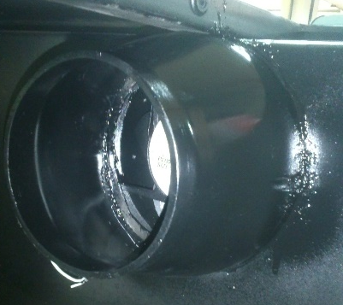
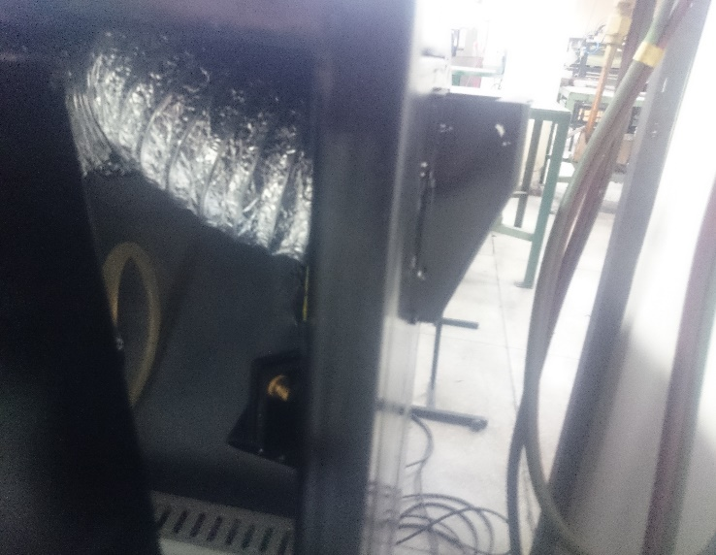
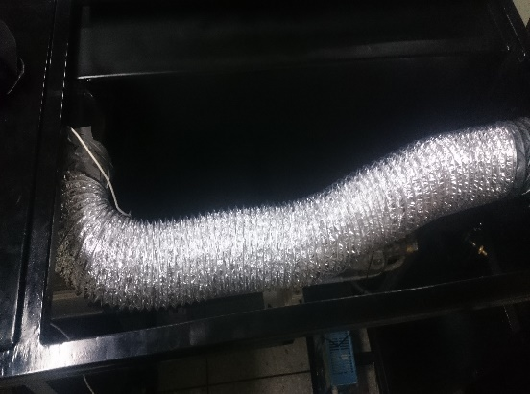
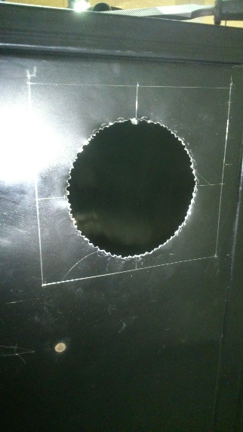
SISTEMAS MECÁNICOS
Diseño y construcción de elementos sistema de extracción de Gases

Slide 30
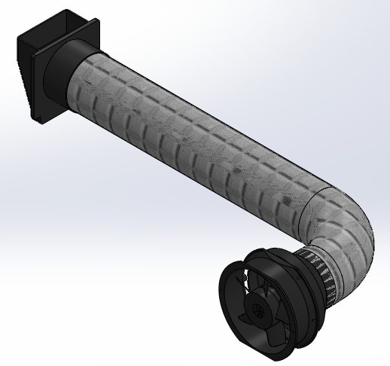
SISTEMAS MECÁNICOS
Diseño final del sistema de extracción

Slide 31
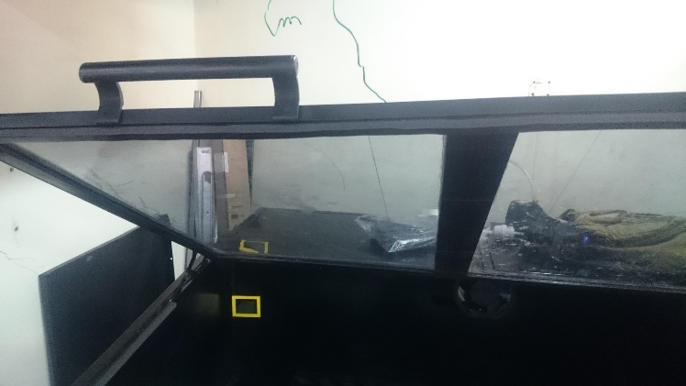
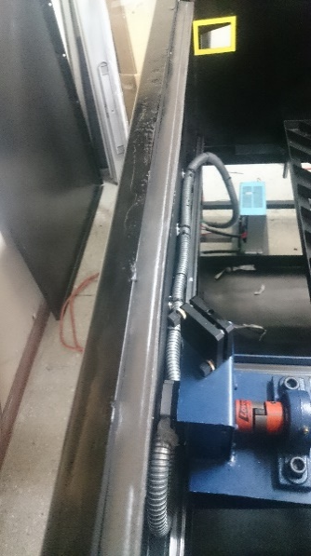
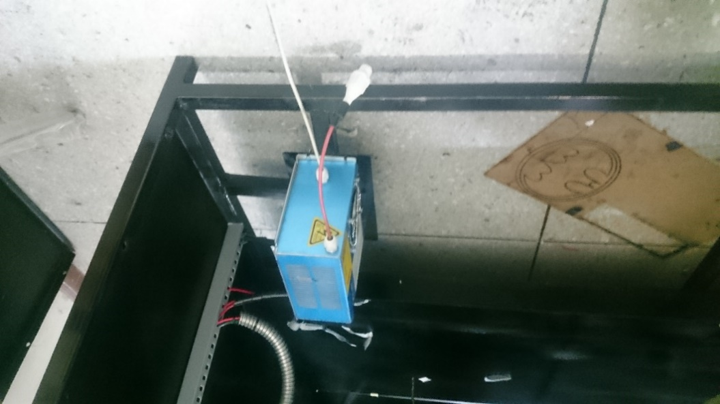
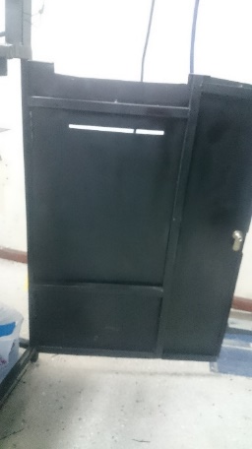
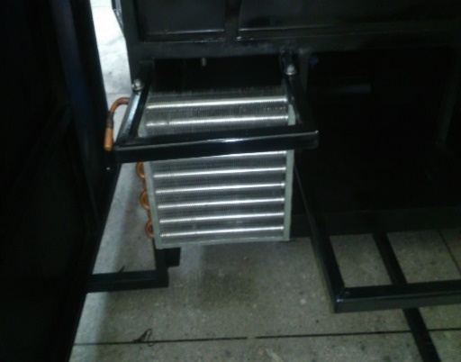
SISTEMAS MECÁNICOS
Modificaciones a la Plataforma CNC de Corte por Láser

Slide 32
Etapas de desarrollo
Sistemas mecánicos
Sistema electrónico
Software y Control
Sistema de adquisición de imágenes

Slide 33
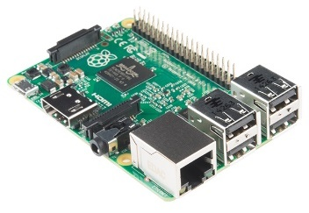
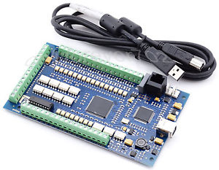
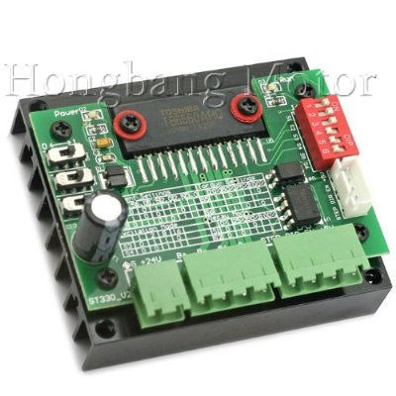
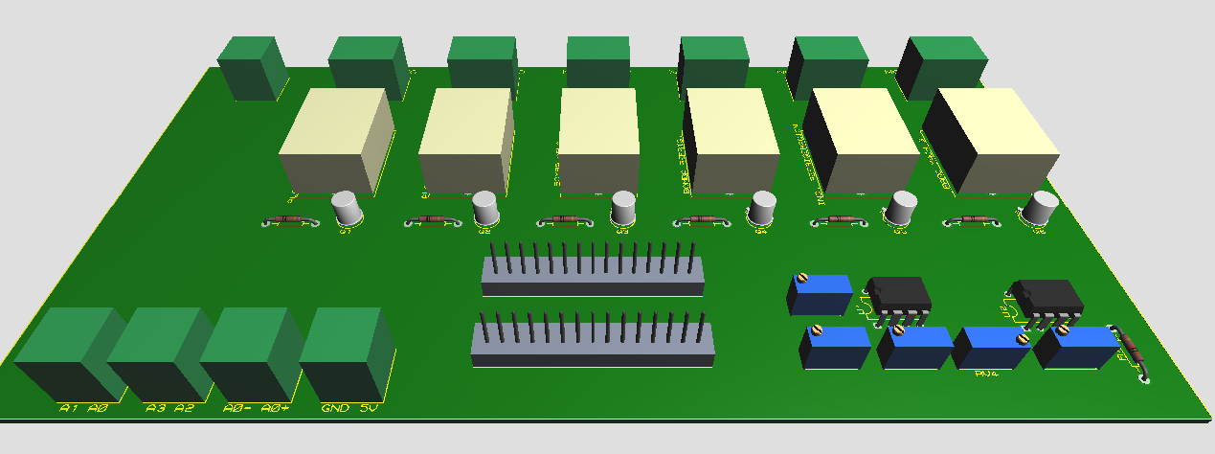
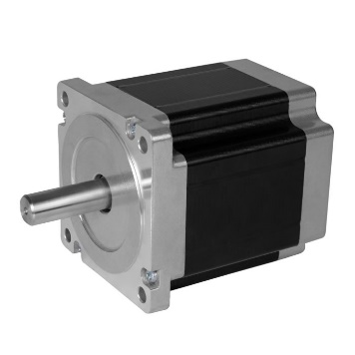
SISTEMA ELECTRÓNICO
Diseño y selección componentes electrónicos
Tarjeta de Control
ALTERA Cyclone IV
Driver Motores
Toshiba TB6560
Raspberry pi 3 model B
Circuito Acondicionamiento
Motores a Pasos NEMA 23

Slide 34
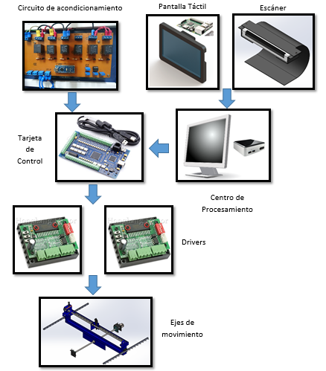
SISTEMA ELECTRÓNICO
Arquitectura general

Slide 35
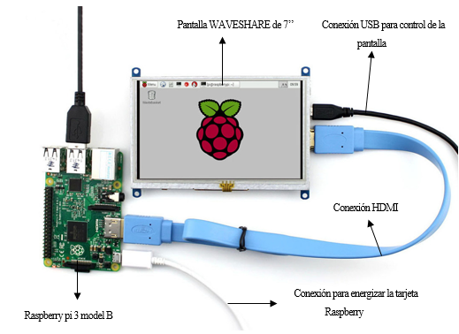
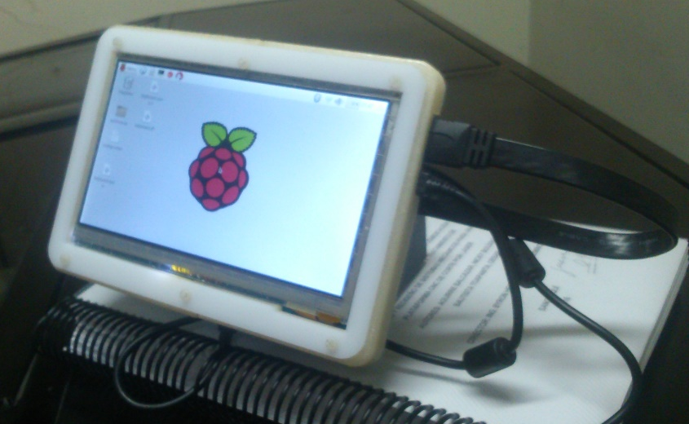
SISTEMA ELECTRÓNICO
Implementación pantalla táctil

Slide 36
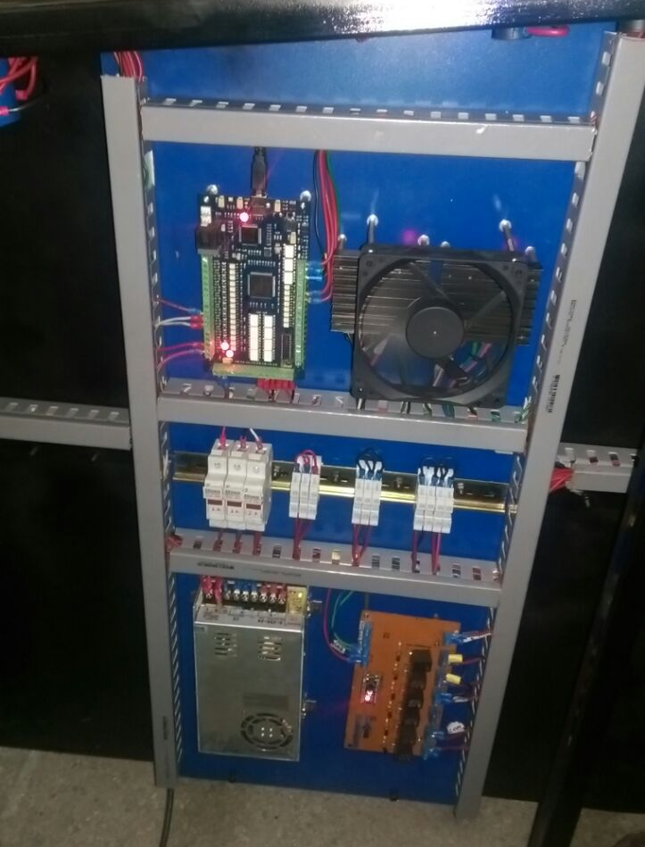
SISTEMA ELECTRÓNICO
Implementación panel de control completo

Slide 37
Etapas de desarrollo
Sistemas mecánicos
Sistema electrónico
Software y Control
Sistema de adquisición de imágenes

Slide 38
SOFTWARE Y CONTROL

Slide 39
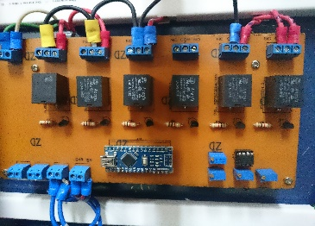
SOFTWARE Y CONTROL
Estructura de control

Slide 40
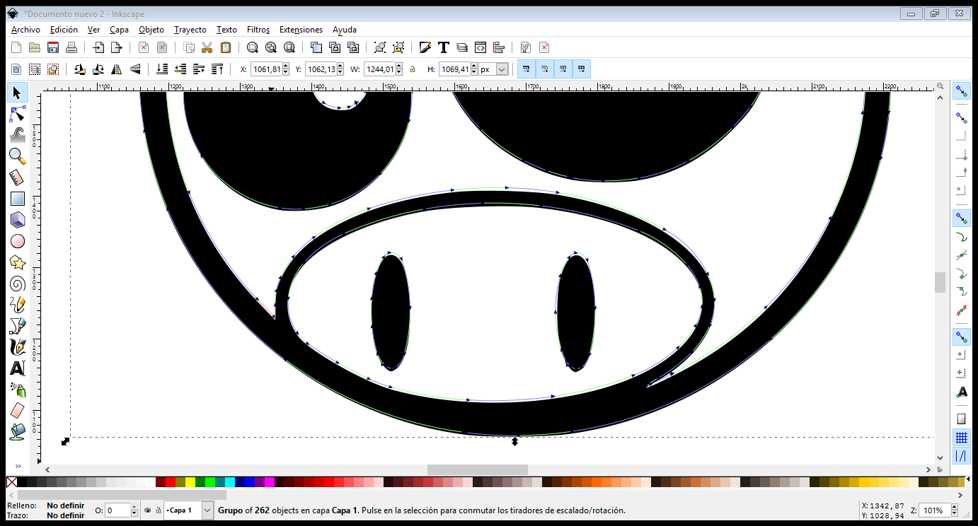
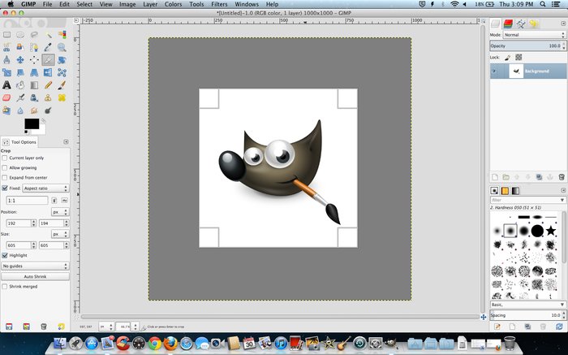
SOFTWARE Y CONTROL
Interfaz Inkscape
Interfaz GIMP

Slide 41
conclusiones

Slide 42
RECOMENDACIONES
Software general
Tablet
Contenedor de agua destilada
Tapa
Manual de usuario

Slide 43
GRACIAS POR SU ATENCIÓN

